Slide 1
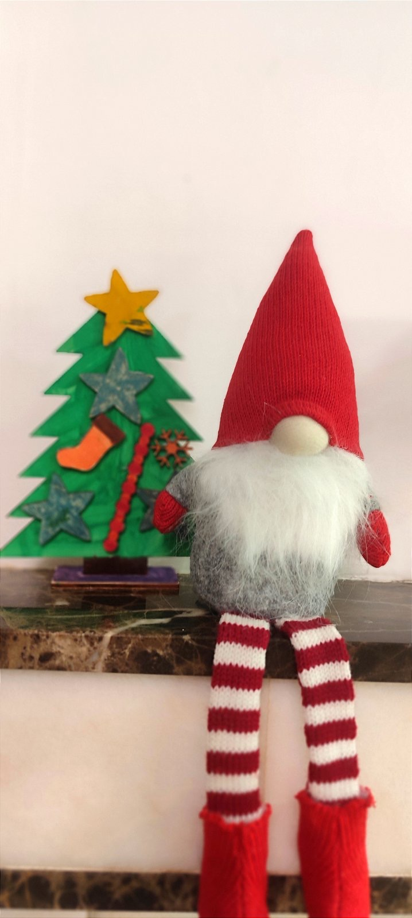
Gdzie się kryją
KRASNOLUDKI?

Slide 2
Krasnoludki
z wszystkich miast Urządziły u nas zjazd.

Slide 3
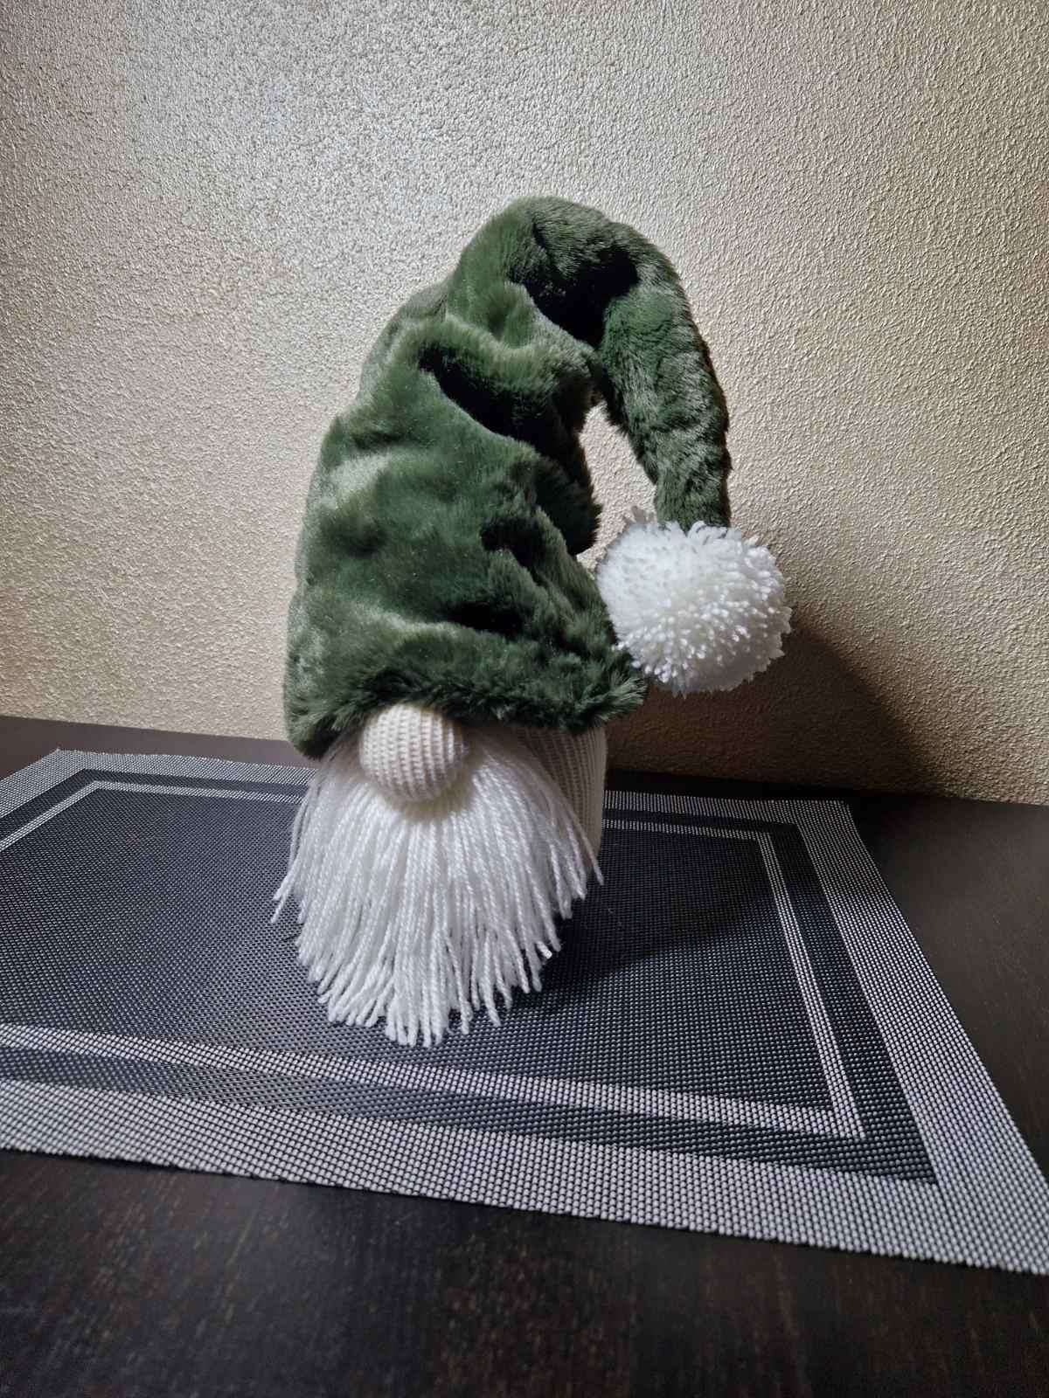
Czy to bajka, czy nie bajka, Myślcie sobie, jak tam chcecie. A ja przecież wam powiadam: Krasnoludki są na świecie.
DAMIAN

Slide 4
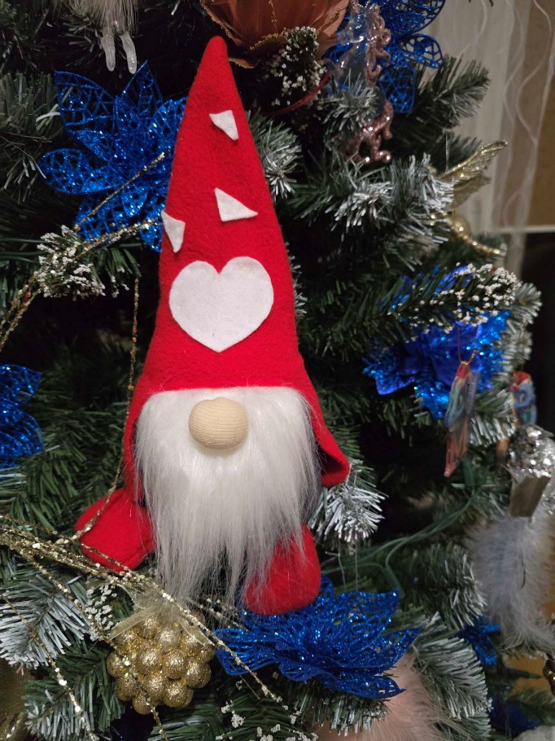
Jest na świecie kraj malutki, Gdzie mieszkają krasnoludki, Mają domki z cienkiej słomki, Z kominami jak poziomki.
MARCIN

Slide 5
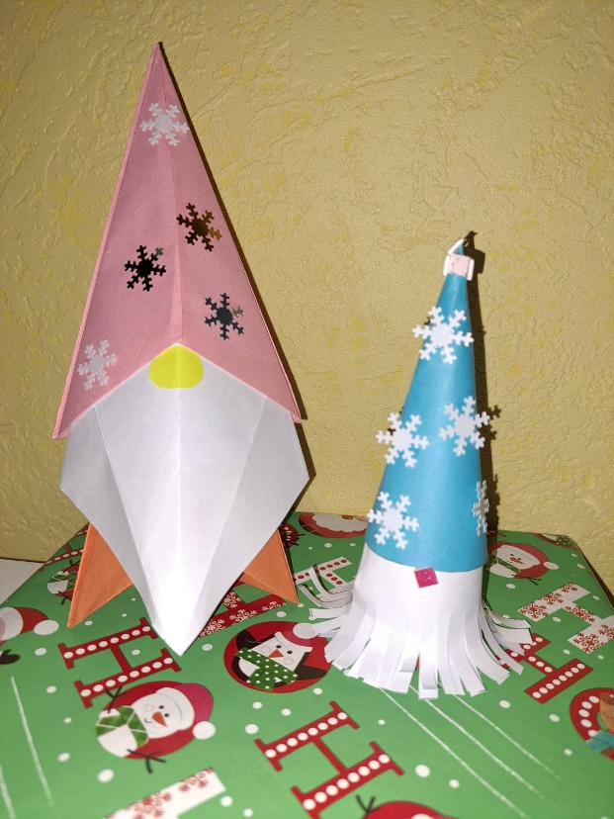
W górach, w jamach, pod kamykiem, Na zapiecku czy w komorze
Siedzą sobie Krasnoludki W byle jakiej mysiej norze.
RAFAŁ

Slide 6
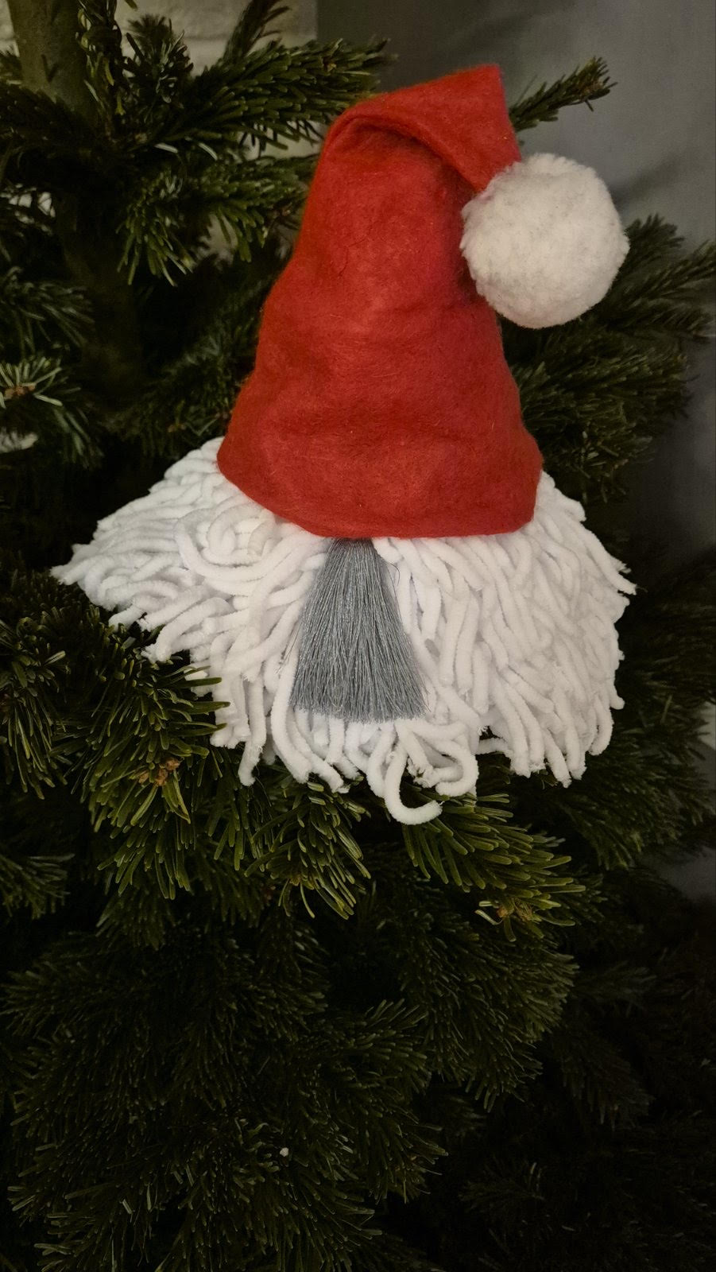
Krasnoludek, gdy jest młody, Wcale nie ma jeszcze brody, Żadnych ważnych spraw nie miewa, Tylko bawi się i śpiewa.
ELINA

Slide 7
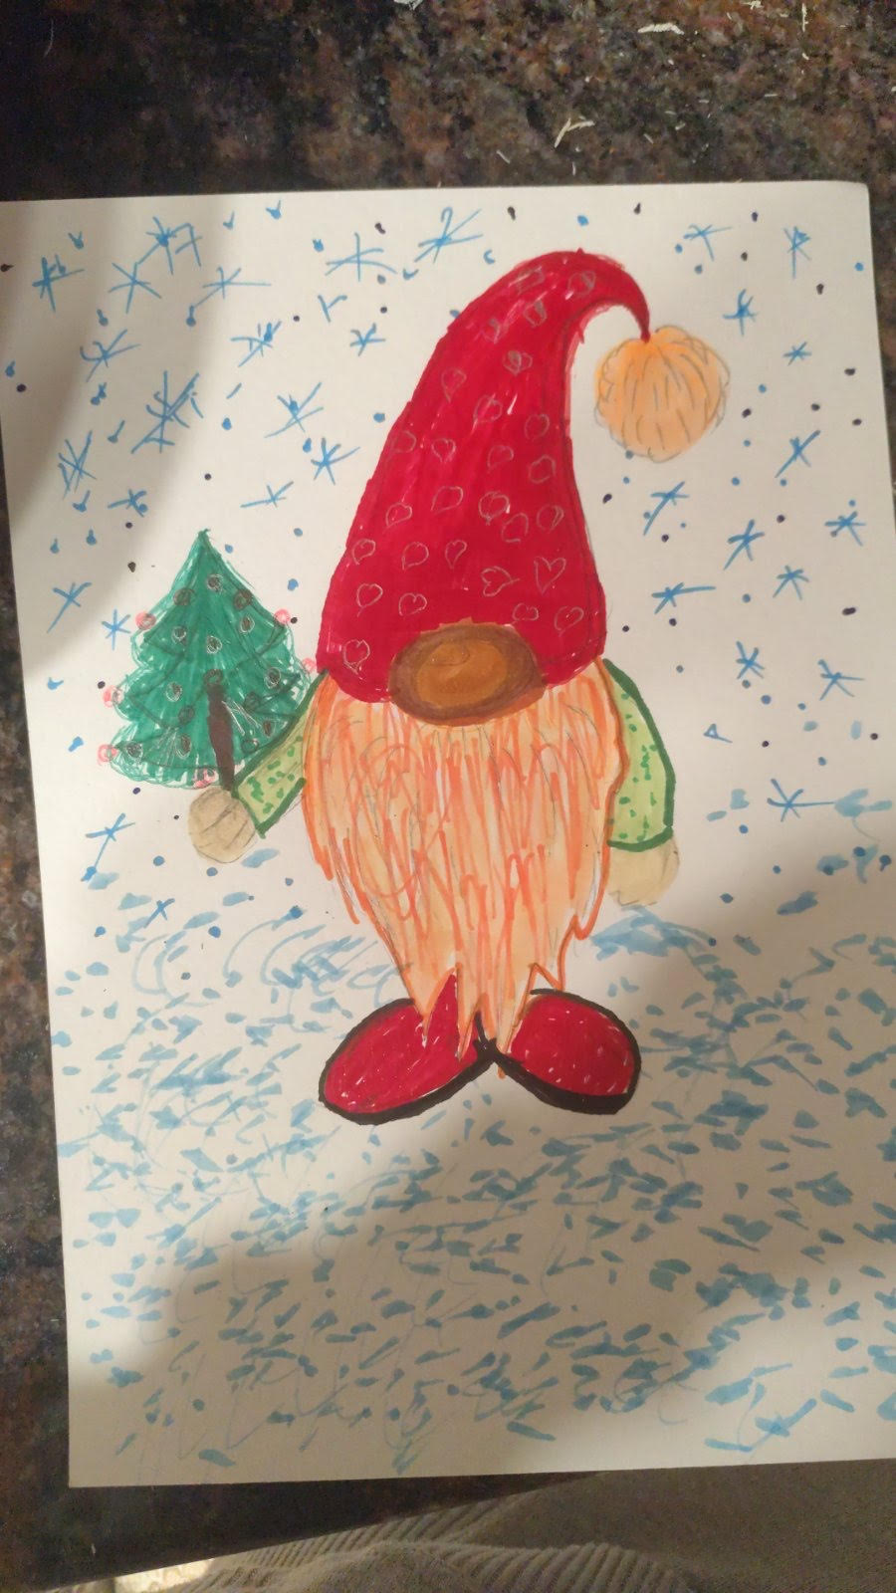
Był raz sobie krasnoludek taki mały jak szpileczka, miał swój domek i ogródek w głębi lasu…
DARIUS

Slide 8
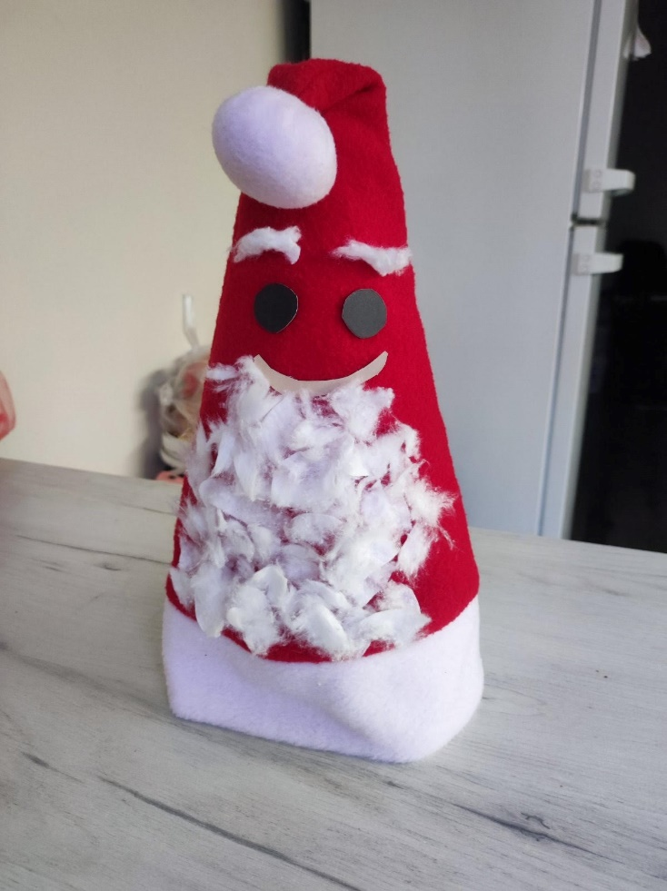
Jestem krasnoludek, mam wesołą minkę. Czerwoną czapeczkę, białą pelerynkę.
EMILIJA

Slide 9
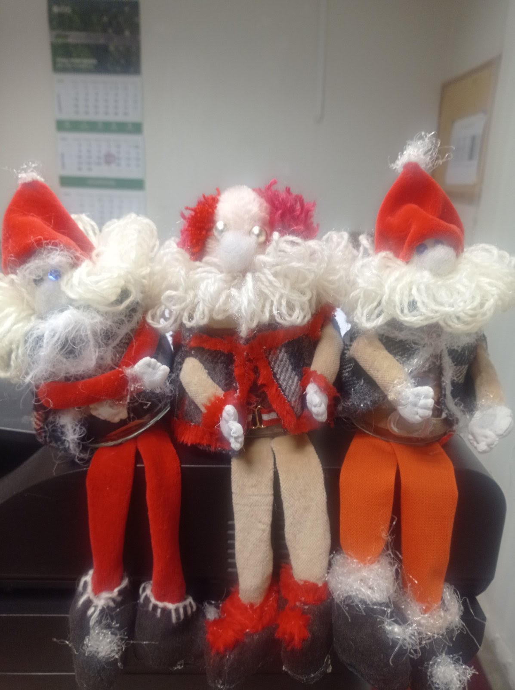
Za górami, za lasami, za dolinami. Żyli byli trzej krasnale nie górale,
Trzech ich było, trzech z fasonem,.
Dwóch wesołych, jeden smutny...

Slide 10
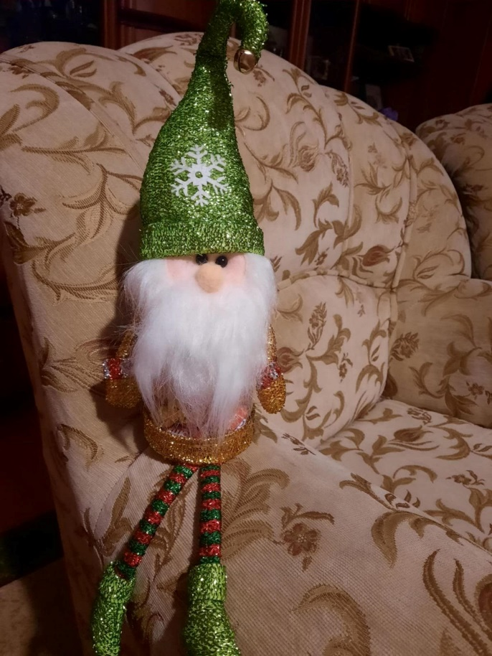
Opłotkami przez ogródek.
Idzie sobie krasnoludek.
Dokąd idziesz mój malutki?
Idę do swej krasnoludki.

Slide 11
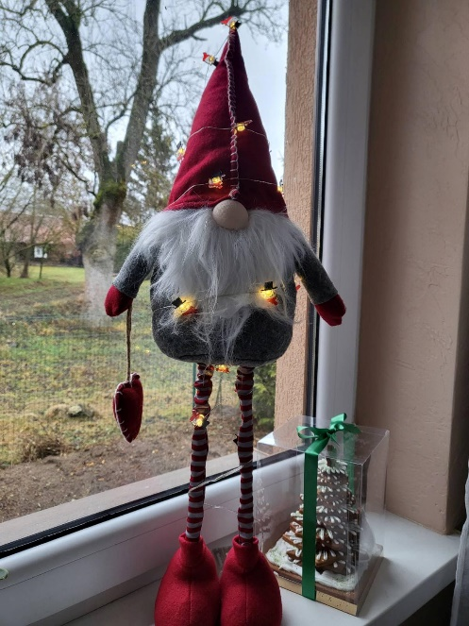
Mały krasnoludek
przyszedł do mnie dziś.
Zwiedził mój ogródek
i zostawił list.

Slide 12
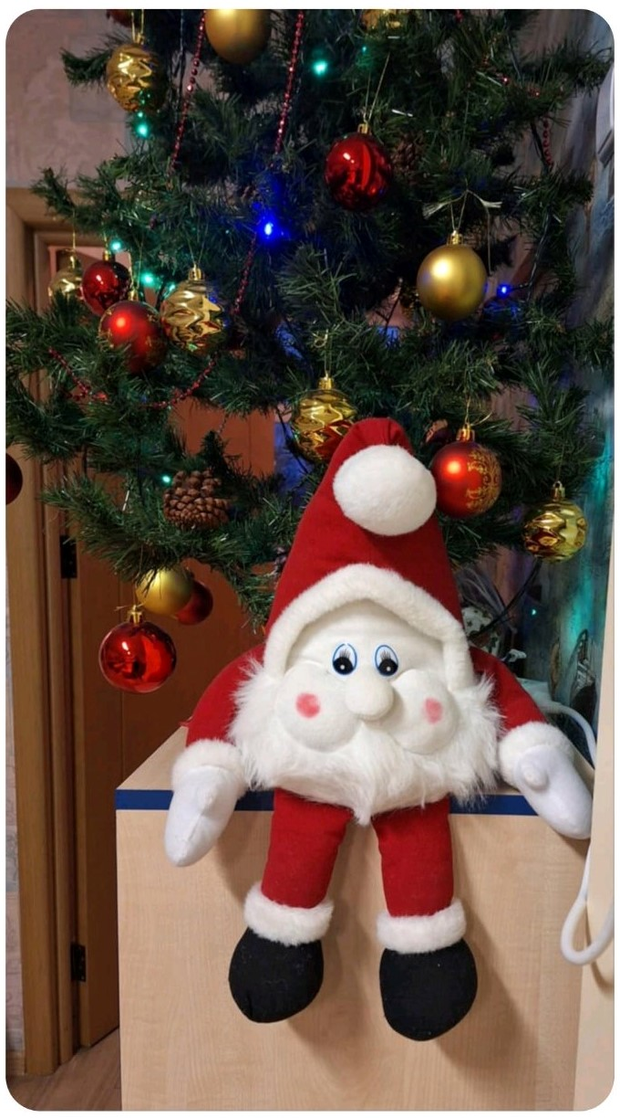
Małe Skrzaty, Krasnoludki mają czapki, mają butki, mają wąsy, mają brodę, są odważne – tak jak TY.

Slide 13
